Slide 1
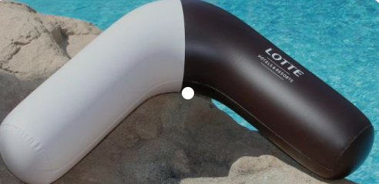
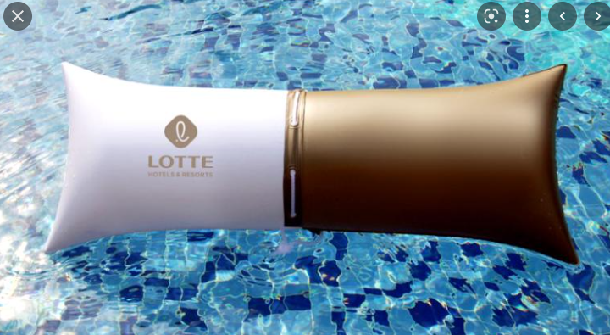

<-좌측에 호톨로고 삽입하여
제작 여부 및 샘플 받아보고 싶습니다.

